Slide 1
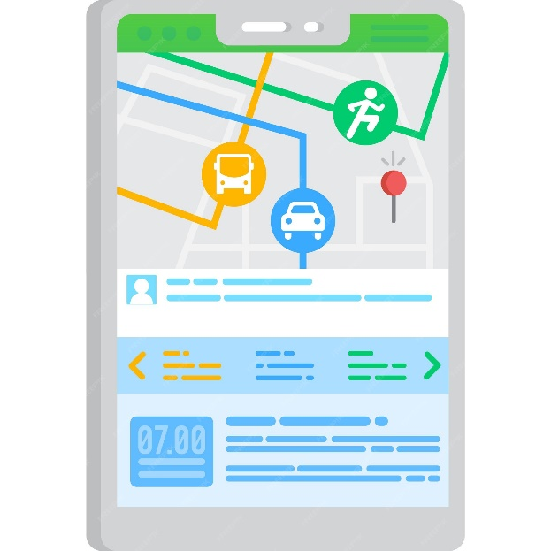
«Приложение по отслеживанию автобусов»
Харитонова Анастасия
Бурасова Анна
Качмашев Евгений

Slide 2








Проблема
10-15% в день
Потери
Транспортные компании
Низкая транспортная доступность
Пассажиры

Slide 3

Решение
Приложение для отслеживания автобусов
и сбережение Ваших нервов.
Позволит получать
быстро и безошибочно информацию о приближении автобуса, где он находится в данный момент на карте.

Slide 4
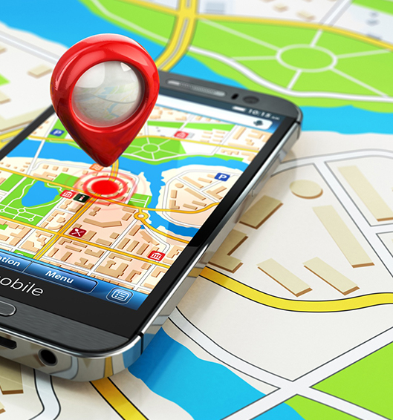
Цель проекта
Предложить идею продукта:
приложение по отслеживанию автобусов для транспортных компаний, осуществляющих перевозку пассажиров в малонаселенных городах, по пригородным и междугородним маршрутам

Slide 5
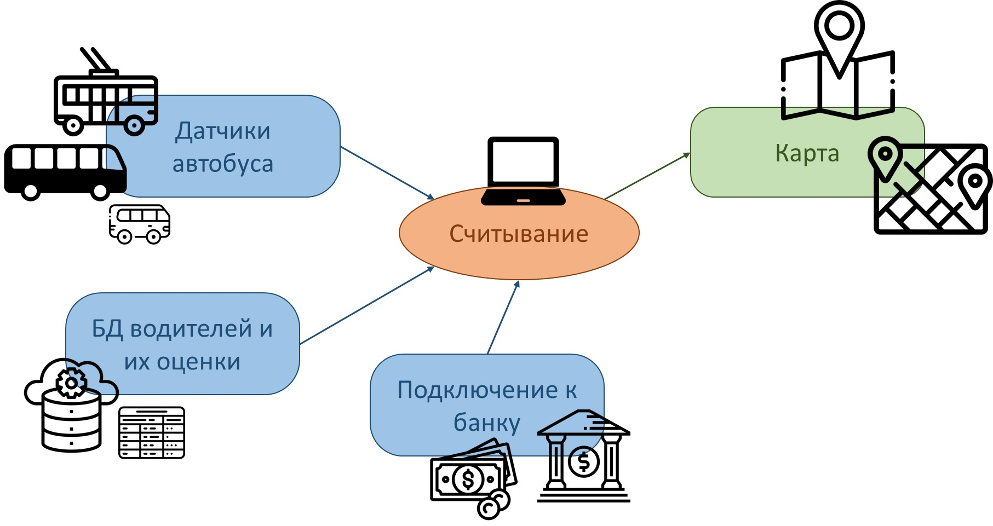
Структура системы

Slide 6
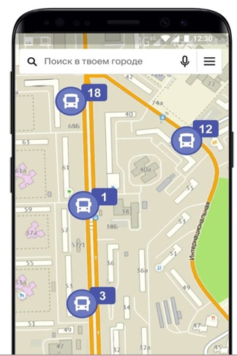
Предлагаемый продукт
При нажатии на иконку автобуса, выходит информация о маршруте, номер автобуса, водителе (отзывы и оценка пассажиров), примерное время прибытия и километраж

Slide 7



Потенциальные потребители продукта
Транспортные компании
Пользователи общественного транспорта
Пользователи междугороднего транспорта
Туристы

Slide 8
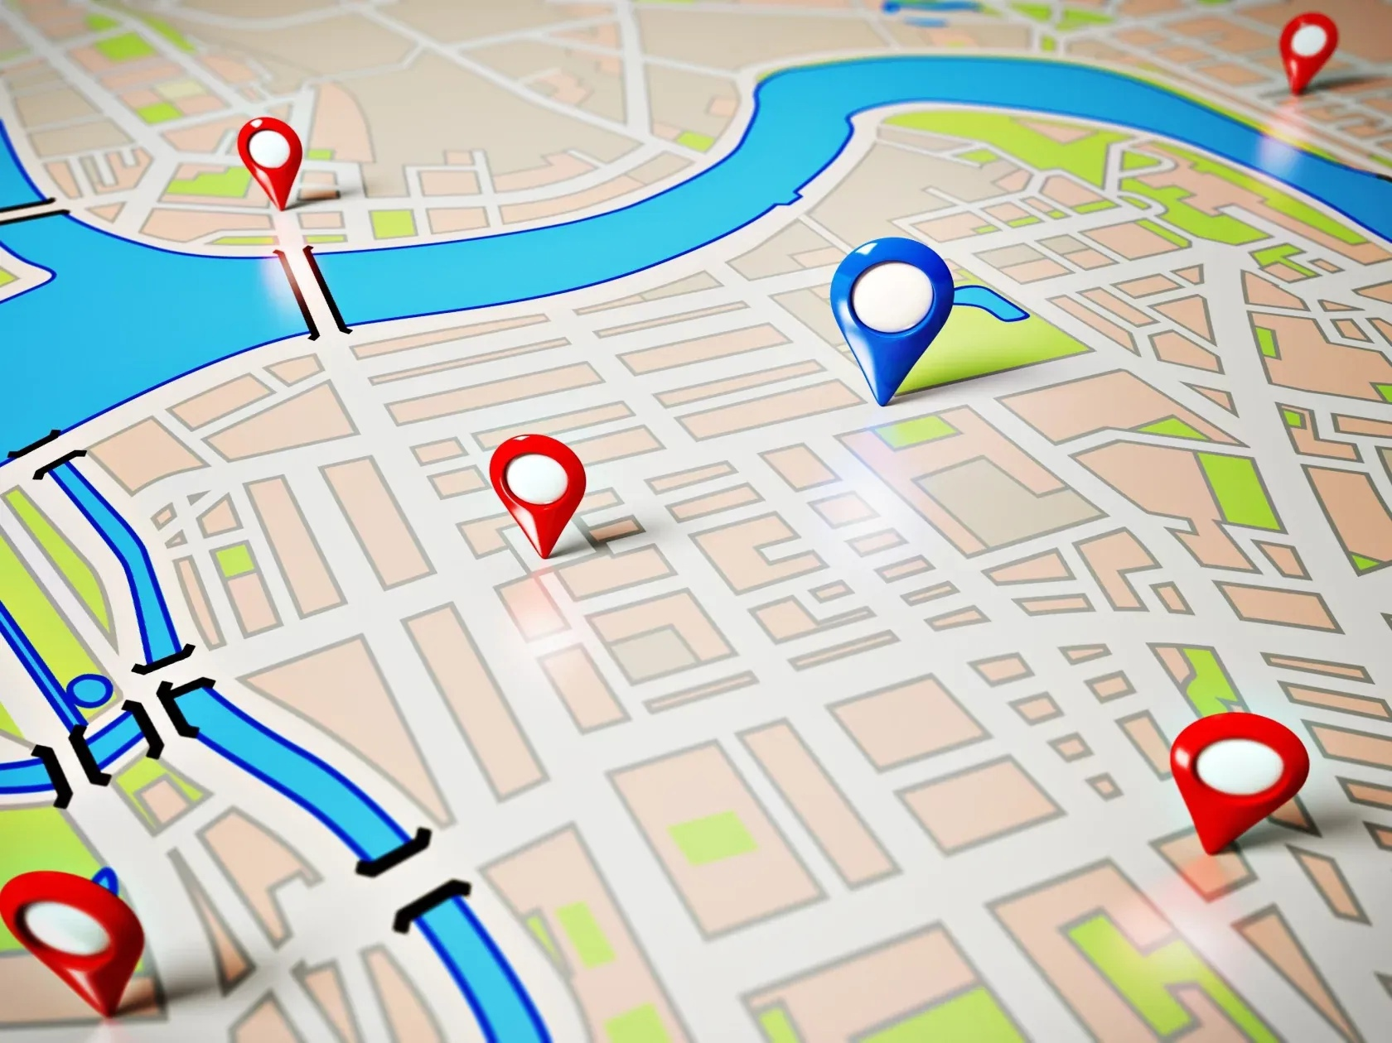
Конкурентный анализ
Не смотря, на то что, на рынке уже имеются аналоги разрабатываемого приложения (Яндекс-карты, 2ГИС), они имеют ряд недостатков, в частности отсутствие возможности оценивания работы водителя автобуса, покупки билетов в приложении и стабильной работы в малонаселенных пунктах, разработка данного приложения ввиду указанных недостатков сохраняет актуальность

Slide 9
Критерии | Разрабатываемое приложение | 2ГИС | Яндекс-карты
Отслеживание автобусов на карте | Да | Да | Да
Примерное время пребывания | Да | Да | Да
Приложение работает в крупно населённых пунктах | Да | Да | Да
Приложение работает в малонаселенных пунктах | Да | Нет | Нет
Приложение отображает междугородние маршруты | Да | Нет | Нет
Оценка водителя автобуса | Да | Нет | Нет
Покупка билета на автобус | Да | Нет | Нет

Slide 10

Команда проекта
Руководитель
Backend (1-2 чел)
Frontend (1-2 чел)
Архитектурный программист
Администраторы веб-сервера (2 чел.)
Менеджер по продажам (1 чел.)

Slide 11
Инвестиционные затраты:
Необходимые товары | Примерная стоимость, руб.
Ноутбук | 150 000
Мебель | 300 000
ПО | 50 000
Патентование ПО | 45 000
Патентование Бренда | 15 000
Размещение в магазинах для скачивания | 10 000
Маркетинг | 80 000
Датчики | 500 000
Заработная плата работникам с отчислениями | 1 400 000
Налог | 422 800
Регистрация предприятия | 15 000
Аренда помещения | 800 000

Slide 12
Затраты на разработку ПО:
Этап разработки | Сумма затрат, руб.
Разработка алгоритма приложения | 100 000
Отладка алгоритма приложения | 50 000
Оформление приложения | 100 000
Проверка на удобность интерфейса | 50 000
Получение патентов, сертификатов | 50 000
Внедрение | 100 000
Итог: | 450 000

Slide 13
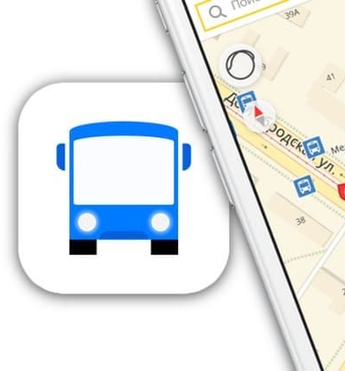
Реклама
Реклама представлена всплывающим баннером в нижней части экрана. Такой способ представления рекламы не мешает просмотру информации и основному функционалу приложения.

Slide 14
Оценка инвестиционной привлекательности проекта
Период проекта | Январь – апрель 2024 год | 1 год | 2 год | 3 год
Накопленный баланс по DFC, тыс. руб | -172,67 |  | 2 970,62 | 6 177,66
Инвестиционные затраты, тыс. руб. | 3 335, 00
Ставка дисконтирования,% | 26
NPV, тыс. руб. | 3 688 351
IRR, % | 74
Окупаемость | 1,1

Slide 15
Спасибо за внимание!
Ждем ваших вопросов

